Slide 1


GitHub ハンズオン講座
千住Meetup!

Slide 2
本日のゴール
GitHub の基本操作を理解する
実際にリポジトリを操作してみる

Slide 3
Git/GitHub とは？
GitHub の主な用途とメリット
Git と GitHub の違い

Slide 4
GitHub とは
ソースコードやドキュメントを管理・共有するためのWebサービス
・Git と GitHub の違い Git：バージョン管理システム GitHub：Git をベースにして、複数の開発者が協力してプロジェクトを進めることができるプラットフォーム
・GitHub の主な用途とメリット チーム開発、履歴管理、レビュー、CI/CDなど、現代の開発に不可欠な機能が揃っている

Slide 5

Git の基本概念
リポジトリとは？
コミット、ブランチ、マージの概要
ローカルとリモートの関係

Slide 6
Git の基本概念
リポジトリ（Repository）
プロジェクトのファイルとその履歴を保存する場所。
コミット（Commit）
ファイルの変更を記録するスナップショットのようなもの。
ブランチ（Branch）
作業の分岐。新機能や修正を本線（main）から切り離して行う。
マージ（Merge）
各ブランチでの作業を一つのブランチ（main）に統合する操作。

Slide 7
Git 構成図
レポジトリ
リモート ブランチ1
リモート ブランチ2
リモート ブランチ main
git merge git rebase
git pull
git push
ステージング
git commit
ローカル ブランチ1
ローカル ブランチ2

Slide 8
Merge と Rebase
Merge
Rebase
Rebase は歴史改変のコマンド 必ず慎重に使おう！
Dev1
Dev2

Slide 9

GitHub の基本操作
アカウント作成
リポジトリの構成（例：study リポジトリの構造紹介）
READMEの役割と編集方法

Slide 10
GitHub の基本操作
アカウント作成
GitHub 公式サイトで無料登録
リポジトリの作成
新規プロジェクトを作成し、README やライセンスを追加
README の作成と編集
プロジェクトの概要や使い方を記載する Markdown ファイル
ファイルのアップロード
Web UI から直接ファイルを追加・編集可能。

Slide 11
Git のローカル操作 GitHub との連携
Git のインストール方法（Windows/Linux）
GitHub との接続（SSH）

Slide 12

資料
Doc.md https://github.com/pyxudev/KitasenjuDocs/blob/main/GitHub/Doc.md Git のローカル操作と GitHub との連携 CLI を使ってみよう

Slide 13


Git のインストール方法
Windows: https://git-scm.com/downloads
Linux： sudo apt install git sudo yum install git sudo dnf install git

Slide 14
GitHub との接続（SSH）
1. SSH キーの生成
Windows: C:\Users\your_usrname.ssh
Linux: home/.ssh
$ ssh-keygen –t ed25519 –C your_email@example.com
2. config ファイルの作成
Host github HostName github.com
IdentityFile ~/.ssh/your_keyname
User git

Slide 15
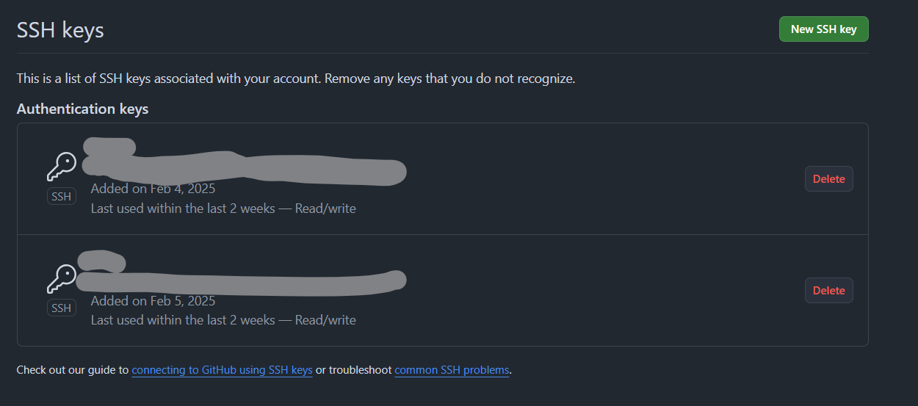
3. SSH キーの追加
1. [ settings ] → [ SSH and GCP keys ] → [ New SSH Key ]
2. Title を入力し、Key に .pub ファイルの中身をペースト
3. [ Add SSH Key ] をクリック

Slide 16
4. git config を作成
git config --global user.name "your_name“
git config --global user.email "your_email"

Slide 17
接続確認
$ ssh -T git@github.com
成功した場合：
Hi your_name! You've successfully authenticated, but GitHub does not provide shell access.

Slide 18
レポジトリを操作してみよう！
既存レポジトリ
リポジトリをクローン
ファイルを編集してコミットする
ブランチを作って作業する
プルリクエストをレビューしてマージ
新規レポジトリ
レポジトリを作成してみよう

Slide 19
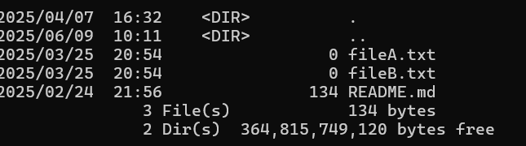
①リポジトリをクローンする
git clone https://github.com/pyxudev/study.git
ディレクトリ構造を確認

Slide 20
②ファイルを編集してコミットする
任意のファイルを編集
git add, git commit
git push でGitHubに反映

Slide 21
基本コマンド
git add: 変更をステージング
git commit: スナップショットを作成
git push: GitHub に反映
git pull: 最新の変更を取得

Slide 22
③ブランチを作って作業する
git branch, git checkout -b
ブランチでの変更とプッシュ
GitHub上でのプルリクエスト作成

Slide 23
④プルリクエストをレビューしてマージ
プルリクエストの確認方法
コメント・レビューの仕方
マージと削除

Slide 24
GitHub の便利機能
Issues でタスク管理
Projects で進捗管理
GitHub Actions の概要

Slide 25
まとめと Q&A
今日学んだことの振り返り
よくあるトラブルと対処法
今後の学習リソース紹介

Slide 26
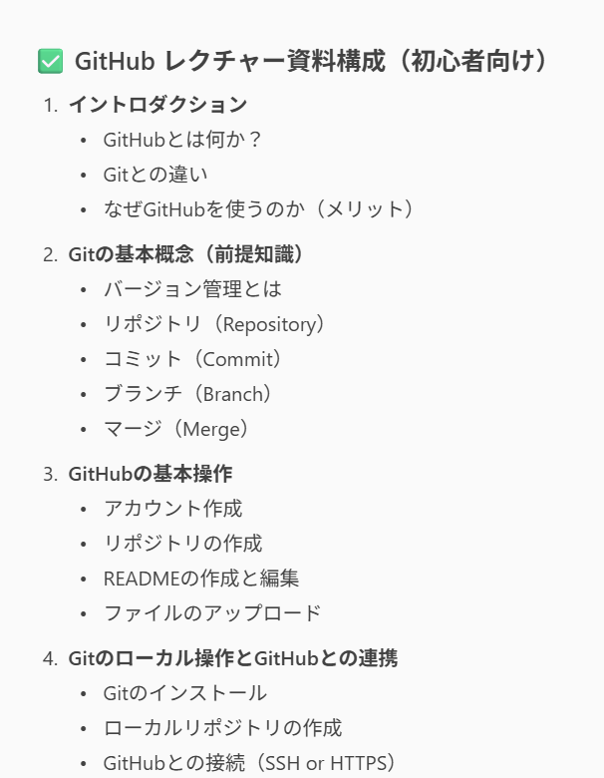
Special Thanks To…
M365 Copilot Prompt： GitHub の使い方についてレクチャーすることになりました。 多少 IT 経験はあるが、Github を使ったことがない人が対象です。 どのような構成で資料を作成すればいいでしょうか？ ガイダンスを箇条書きで順序良く作成してください。

